Slide 1
Программа «Эффективное чтение» читаем быстро и со смыслом
АНО ДО «Академия дополнительного образования»

Slide 2
Ваш малыш взрослеет и скоро он пойдет в школу.
Вы рады и горды за него. Ведь у него начинается новый этап в жизни.

Slide 3
Всем известно, что ребенка к школе необходимо готовить: ребенок должен учиться читать, писать, работать с информацией. Без этих навыков ему будет сложно адаптироваться к учебному процессу.

Slide 4
Качественная подготовка к школе поможет ребёнку:
Систематизировать информацию и получать необходимые знания.
Учиться самостоятельно в будущем.

Slide 5
Ребёнку нужны:
Интеллект и мышление
Хорошая память
Кругозор и речевое развитие
Мотивация
Самооценка
Самоконтроль
Умение справляться с неудачами

Slide 6
Подготовка к школе успешна, если…
Ребенок занимается с удовольствием.
Ребенок рассуждает, мыслит, делится с вами своими мыслями.
Ребенок может ориентироваться в информационном поле: собирать, обобщать и отбирать главную информацию.
Ребенок сам может ставить перед собой задачи и решать их последовательно, учиться и развиваться.
Ребенок любознателен, у него пытливый ум.

Slide 7
Родители понимают важность подготовки ребенка к школе, но, к сожалению,…
мало времени, нет системы…
у ребенка логопедические проблемы…
ребенок не хочет учиться читать…
не хочет заниматься с мамой…
родители не знают, как ему помочь.

Slide 8
Великая сила чтения Вам в помощь!
Чтение развивает мышление, тренирует мозг и помогает поддерживать активность ума
Чтение обогащает знаниями
Чтение стимулирует познавательные функции, концентрацию внимания
Чтение обогащает лексикон и кругозор
Чтение усиливает память и внимание
Чтение улучшает душевное состояние

Slide 9
НАША НОВАЯ ПРОГРАММА «Эффективное чтение» читаем быстро и со смыслом для детей 5 – 7 лет

Slide 10
В программе мы:
Учим чтению / увеличиваем скорость чтения (от исходного уровня навыков ребенка)
Формируем / совершенствуем навыки работы с текстом
Развиваем память, усидчивость и концентрацию внимания

Slide 11
Ребёнок, прошедший курс:
Любит читать /Читает в 3-4 раза быстрее
Успешно работает с информацией
Анализирует, сравнивает, делает выводы и обобщения
Внимателен, любознателен
Быстро вливается в учебный процесс
Радует Вас достижениями
Умеет работать в группе

Slide 12
Тревоги родителей:
«Я уже все перепробовала, но мой ребенок не воспринимает материал»
«А вдруг результата не будет?»

Slide 13
Посмотрим на проблему комплексно На каждом занятии:
тренируем концентрацию и переключаемость внимания;
работаем над зрительной и слуховой, наглядно-образной памятью;
тренируем гибкость и ритмичность мышления;
выполняем упражнения на развитие вербального интеллекта;
тренируемся на специальных тренажерах читать слоги и слова
выполняем упражнения нейрогимнастики для гармонизации работы полушарий мозга

Slide 14
Резонный вопрос любого родителя:
Чем отличается содержание предмета «Грамота» программы «Академия почемучек» от программы «Эффективное чтение»?

Slide 15
Важно для понимания!
«Грамота» и «Эффективное чтение» имеют разные цели, задачи и инструменты для их решения. Они взаимно дополняют друг друга в процессе подготовки ребенка к школе.

Slide 16
 | Предмет «Грамота» | Программа «Эффективное чтение»
Цель | Научить ребенка читать | Научить ребенка читать быстро, получая максимум полезной информации из текста
Приемы изучения | Учим звуки и буквы, которые они обозначают | Даём специальные упражнения, задания для тренировки внимания, памяти и мышления.
 | Учим давать характеристику ЗВУКА (гласный-согласный, твердый-мягкий) | Учим буквы без разбора по звукам
 | Учим место звука в слове, делим слова на слоги | Учим сливать слоги в слова и видеть слово «целиком», для увеличения скорости чтения
 | Разбираем структуру предложения | Учим понимать прочитанное с концентрацией внимания на нужной информации и увеличением объема запоминания.
Результат | Ребенок умеет читать, имеет представление о звукобуквенном составе речи | Ребенок умеет быстро читать, выделять нужную информацию, запоминать и анализировать её.
Чем поможет в школе? | Формируется основа для грамотной устной и письменной речи. | Полученные навыки помогают работать с большими объемами информации в рамках поставленных целей и дают преимущества в процессе обучения за счет повышения эффективности выполнения школьных заданий
 | Полученные навыки работы со словарным составом необходимы в начальной школе на уроках «Чтения» и «Русского языка».

Slide 17
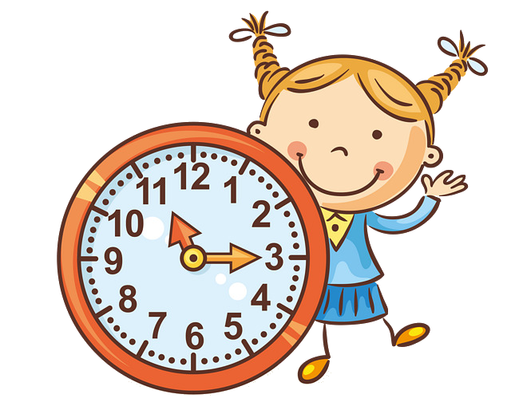
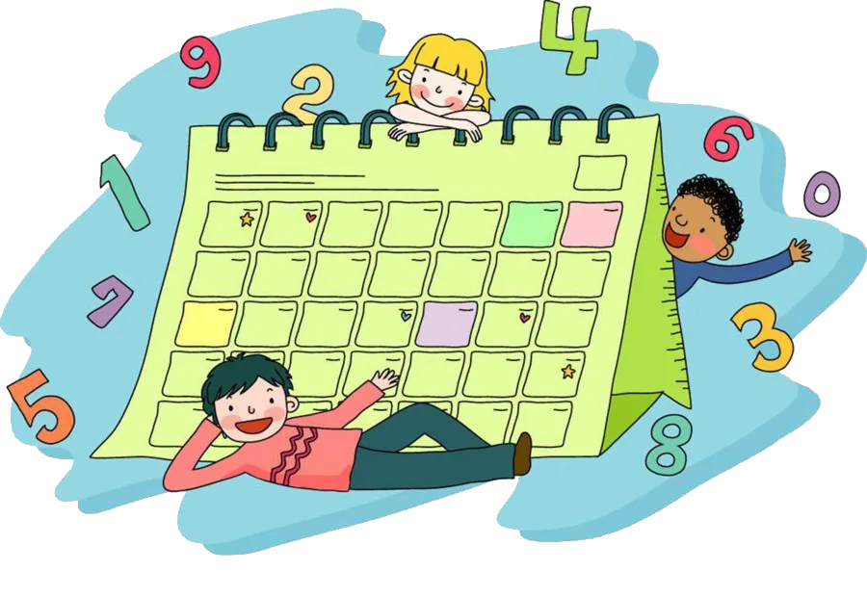
Продолжительность и стоимость участия в программе «Эффективное чтение»
8 месяцев - 32 занятия.
Занятия 1 раз в неделю.
Стоимость программы 20 000 руб. (с рассрочкой платежа: 2 500 руб. ежемесячно)
Договор + чек и квитанция
Право возврата подоходного налога через ФНС

